Slide 1
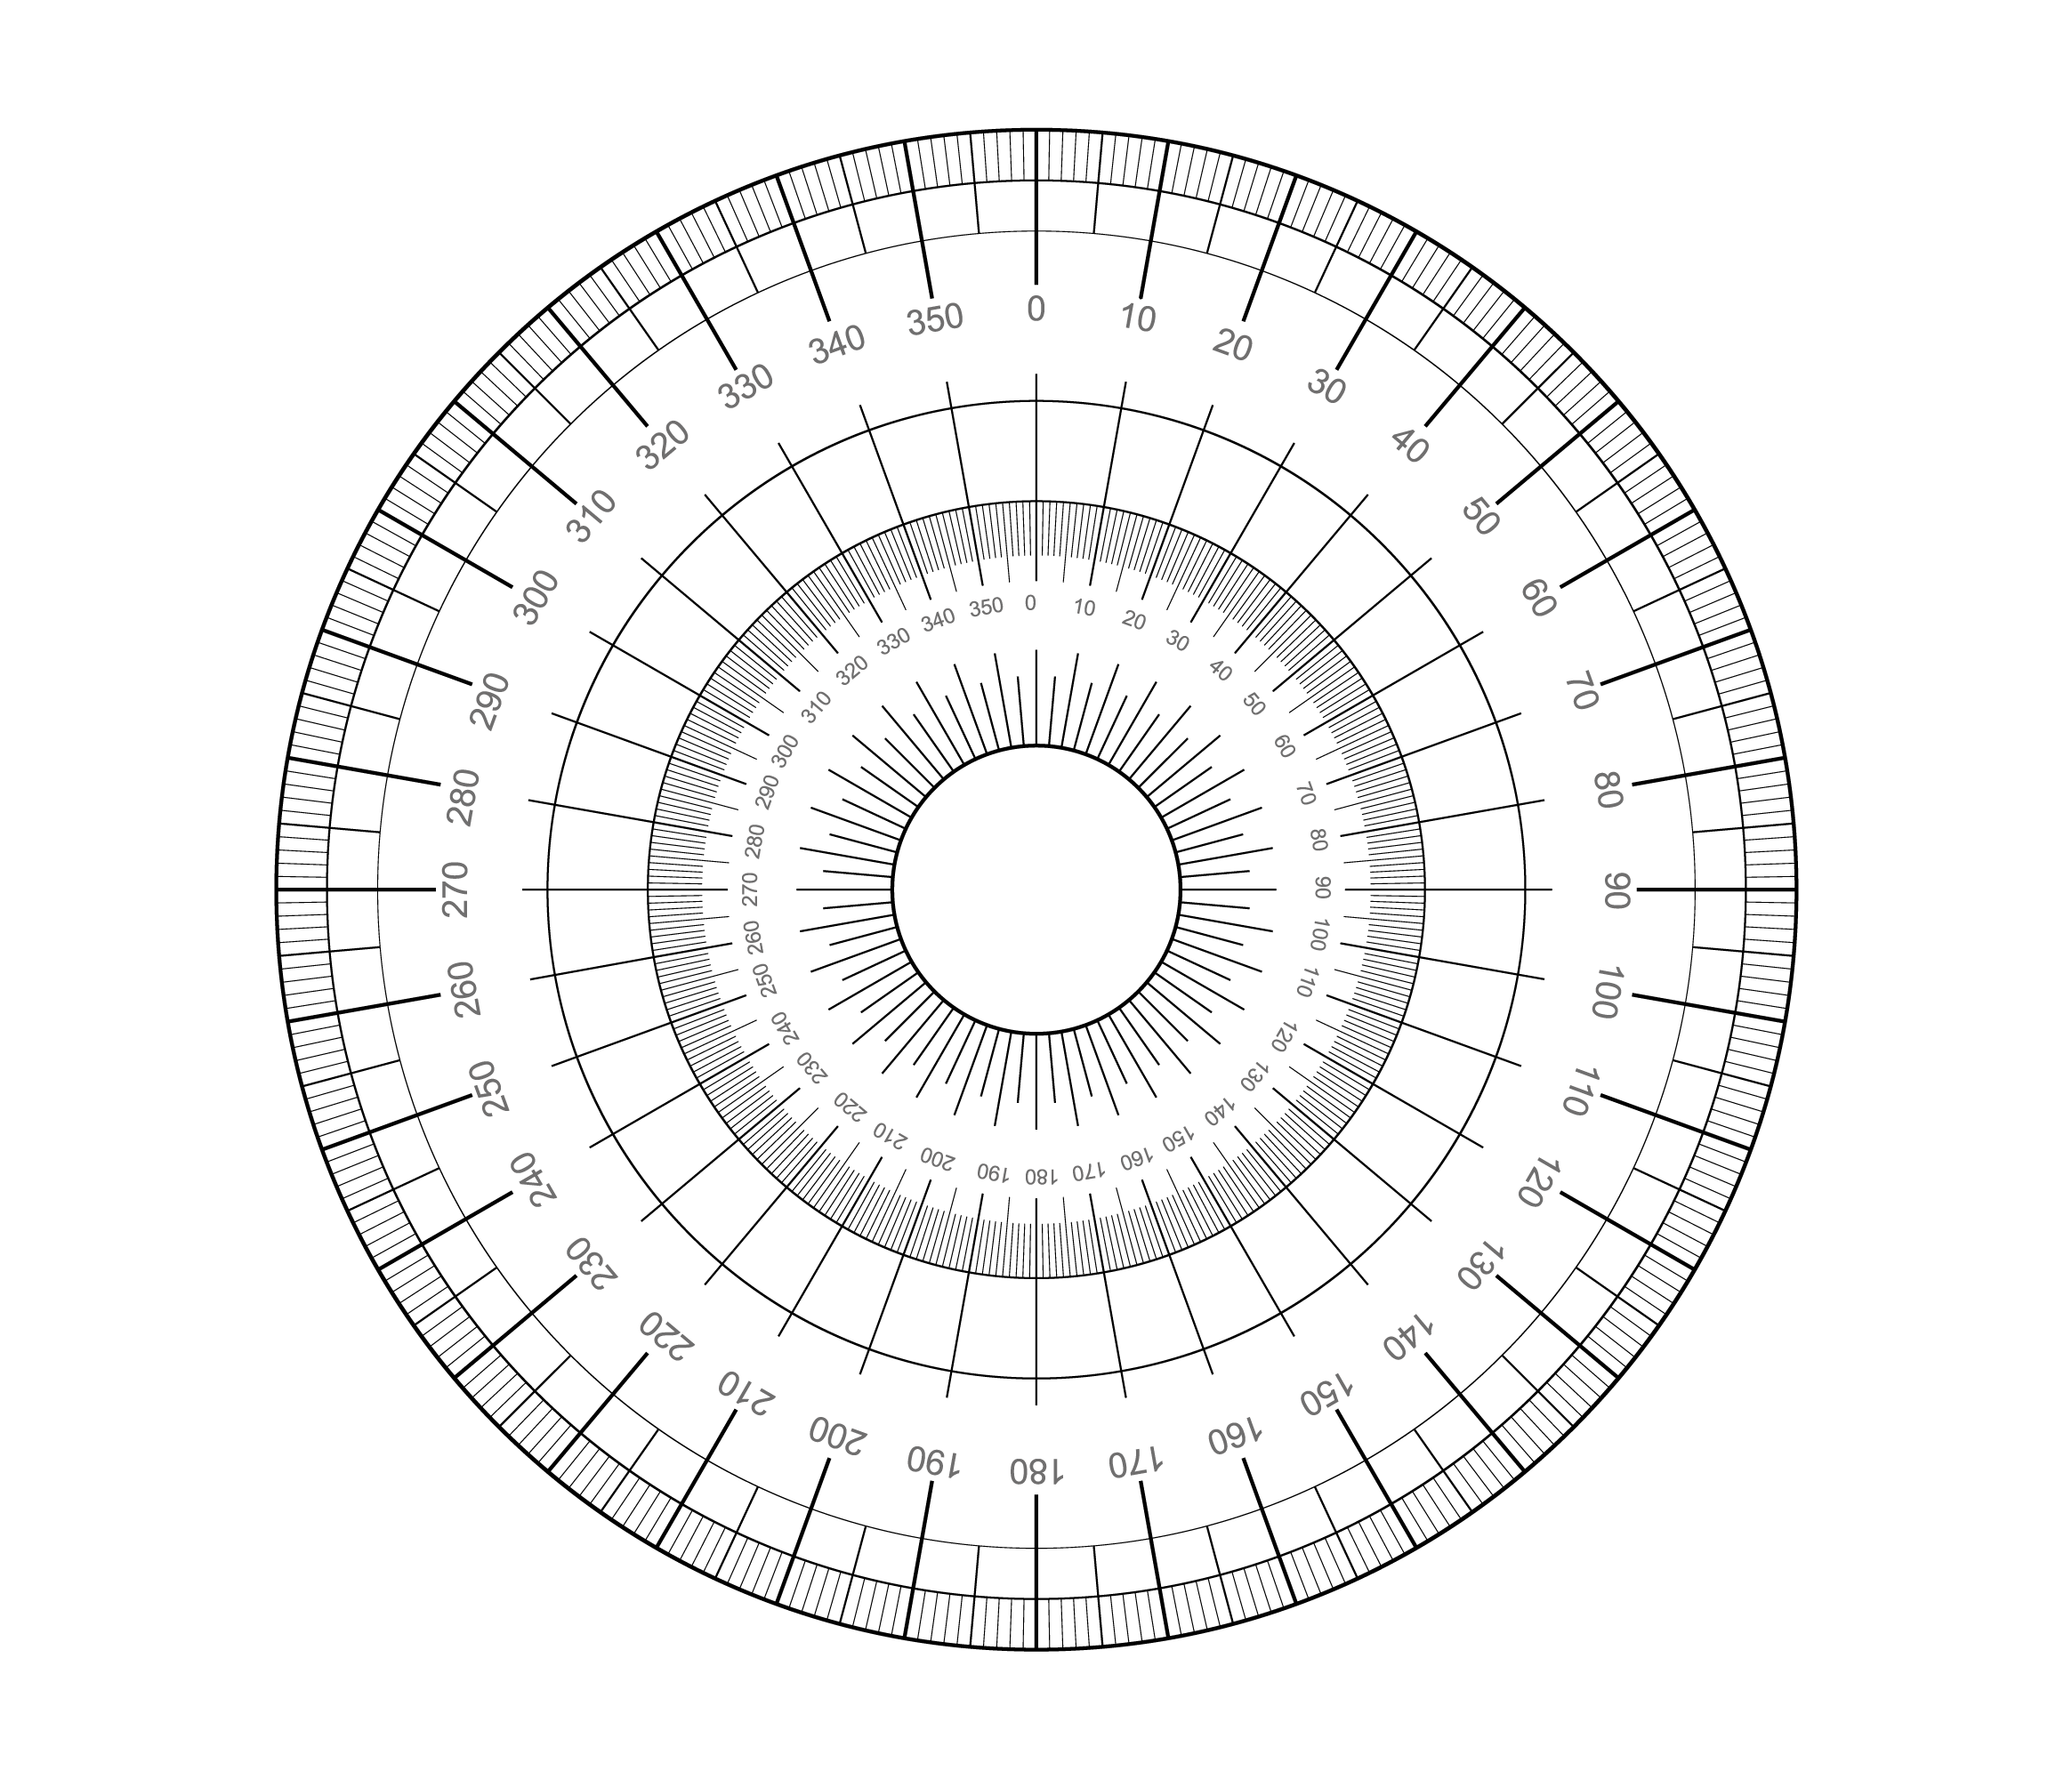
Aula 008 |9º Ano
Ângulos e Arcos de Circunferência
Conceitos e aplicações dos arcos e ângulos circulares

Slide 2
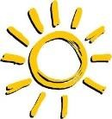
Raio
Diâmetro
Raio de Luz – Brilho
Radiano
Dia + Metrun

Slide 3
Circunferência é a figura geométrica formada por todos os pontos de um plano que distam igualmente de um ponto fixo desse plano.
O ponto fixo é denominado centro da circunferência e a distância constante é a medida do raio. Observe alguns elementos na circunferência que segue, de centro O e raio de medida r.

Slide 4
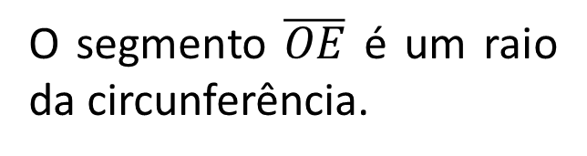
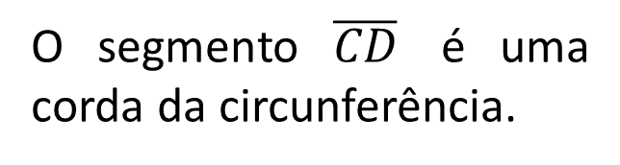
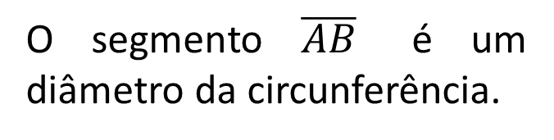
Observe os elementos fundamentais...
C
E
O segmento $\overline{CD}$ é uma corda da circunferência.
O segmento $\overline{OE}$ é um raio da circunferência.
r
A
B
O
D
O segmento $\overline{AB}$ é um diâmetro da circunferência.

Slide 5




Determine cada um dos elementos abaixo!
A
Diâmetro:
Raio:
Corda:
Flecha:
D
$$\overline{AB}$$
Diâmetro:
$$\overline{OC}$$
Corda
G
F
O
C
$$\overline{DE}$$
Raio
$$\overline{GF}$$
Flecha
E
B

Slide 6
Círculo é a região do plano formada por uma circunferência e sua região interna.
Circunferência
Região Interna
Círculo

Slide 7

Raio
Raio de Luz – Brilho
Radiano

Slide 8

Arco de Circunferência e Ângulo Central
Qualquer ângulo que tenha o vértice no centro de uma circunferência é denominado ângulo central.
a
A medida do arco menor, em grau, é igual à medida do ângulo central cujos lados passam pelas extremidades do arco;
a
b
A medida do arco maior, em graus, é igual à diferença entre 360° (ângulo de uma volta) e a medida do arco menor.
$a=arco(AB)$

Slide 9
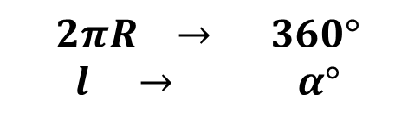

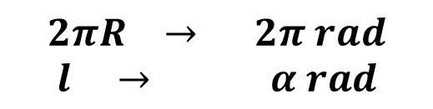
Comprimento de um Arco de Circunferência
Graus
$$2πR → 360°$$
$$l → α°$$
$$ℓ$$
Radianos
a
$$2πR → 2π rad$$
$$l → α rad$$

Slide 10
Exercício 1:
Observe as figuras.
Em cada uma das figuras, dê a medida do arco AB e a do arco ACB:
b
C
a)
b)
Respostas:
AB = 75º e ACB = 285º
AB = 90º e ACB = 270º
O
B
O
a
c
A

Slide 11
Exercício 2:
Observe a figura.
Na figura, temos que a = b = c, em que a, b e c são as medidas dos ângulos centrais associados a cada arco. Determine a medida dos arcos AB, BC e CA.
B
a
b
A
Resposta: 120º
c
C

Slide 12






Exercício 3:
Observando a figura, dê o valor da medida x.
$$P_{0}$$
$$P_{1}$$
x
56º
$$P_{5}$$
56º
Resposta: 80º
56º
56º
56º
$$P_{2}$$
$$P_{4}$$
$$P_{3}$$

Slide 13
Exercício 4:
Sabendo que o arco BC mede 80°, calcule o valor da expressão y - x.
C
Resposta: 20º
A
y
x
O
B

Slide 14

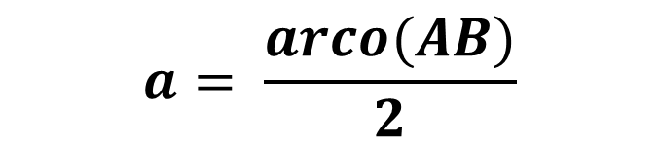
Ângulo Inscrito
É todo ângulo que tem o vértice na circunferência e seus lados secantes a ela.
A
$$a= \frac{arco(AB)}{2}$$
B
$$a$$
O

Slide 15
Ângulo Inscrito
A medida de um ângulo inscrito é igual à metade da medida do ângulo central correspondente.
V
B
O
A

Slide 16
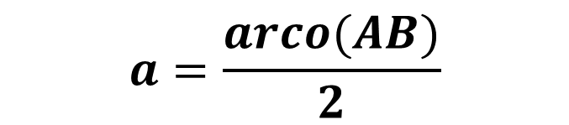

Ângulo Inscrito
A medida de um ângulo alfa é igual à metade da medida do arco AB correspondente.
A
$$a$$
$$a=\frac{arco(AB)}{2}$$
B

Slide 17

Exercício 5:
Sabendo que a medida do arco AB da imagem ao lado é igual a 40º, determine o valor de x.
V
$$x$$
Resposta: 20º
B
A

Slide 18
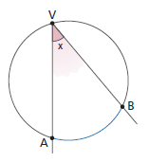
Exercício 6:
O valor de x é 63. Então a medida do arco AB é igual a:
A) 123
B) 124
C) 125
D) 126

